Slide 1
團隊名稱：【第4組】 TFB102 作品名稱： 大數據做預測:登山運動與趨勢銷售關係
2021 DATATHON
作品發表
現今戶外運動盛行，且因疫情影響，戶外運動人數逐漸超越選擇健身房之人數。
而「登山」為國人最喜愛之戶外運動項目。
想探討運動商品之銷售與實際登山人數趨勢之關係，
並加入登山難易度分級因素分析，
以期提供商家廣告投放、及登山者產品選擇之參考。

Slide 2
數據的使用與驗證
數據的使用
百岳網路行銷與銷售資料庫
全球登⼭者登⼭軌資料庫
分析原理與驗證
資料正規化
關聯式分析’、回歸分析

Slide 3
資料清洗
百岳:
品牌名稱為999的資料
篩掉出清品
發票號碼空值
Hikingbook:
同一天時間
經緯度抓取小數點後3位

Slide 4
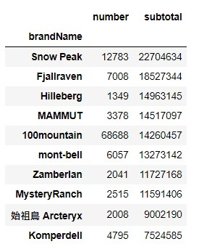
特徵值選取
百岳
以品牌為分類加總各品牌銷售金額
抓取前10名
選擇品牌為特徵值原因為，每個品牌都有自己的主力商品，所以會代表某一種類型登山者。
Ex:北極狐

Slide 5
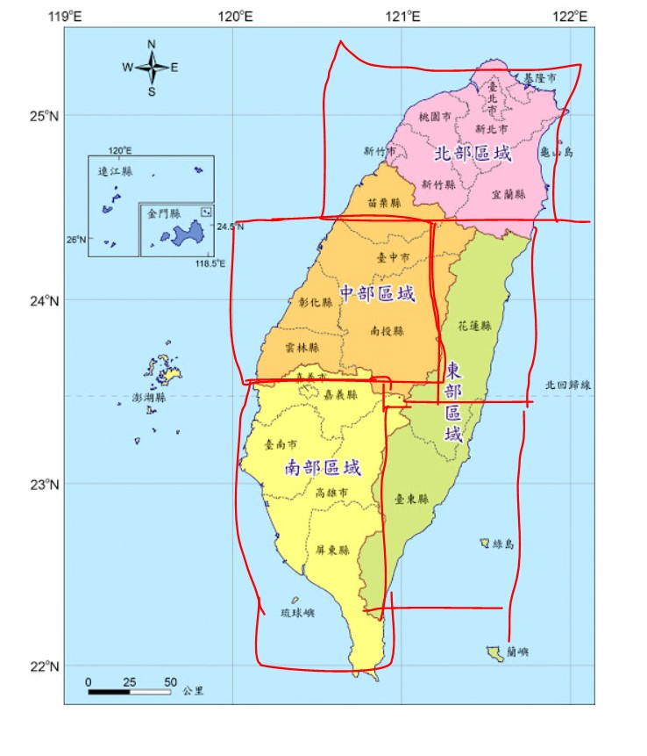
特徵選取:Hikingbook
經緯度區分北中南東四個區域，訂出邊界把離島點篩出，界定邊界方式
將台灣本島劃分出4格區域。邊界外的就是離群值

Slide 6
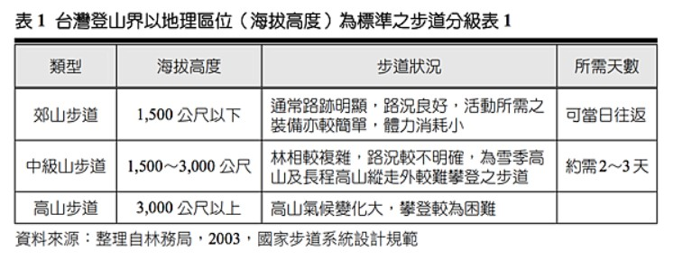
特徵選取:Hikingbook
登山難易度:0~1500一天來回(簡易)
1500~3000二到三天
3000~ 三天以上

Slide 7
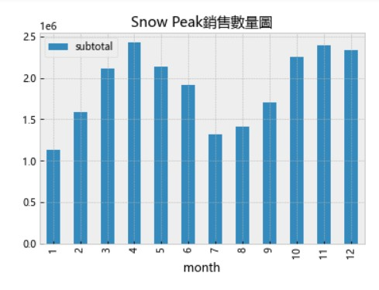
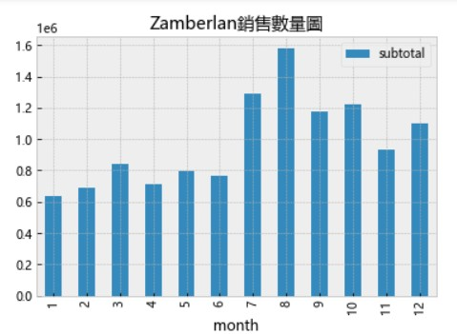
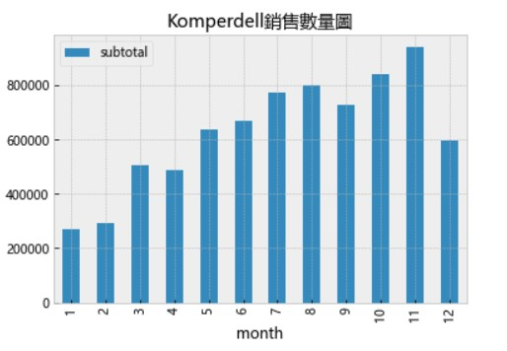
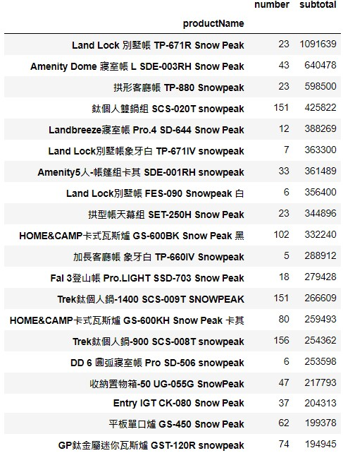
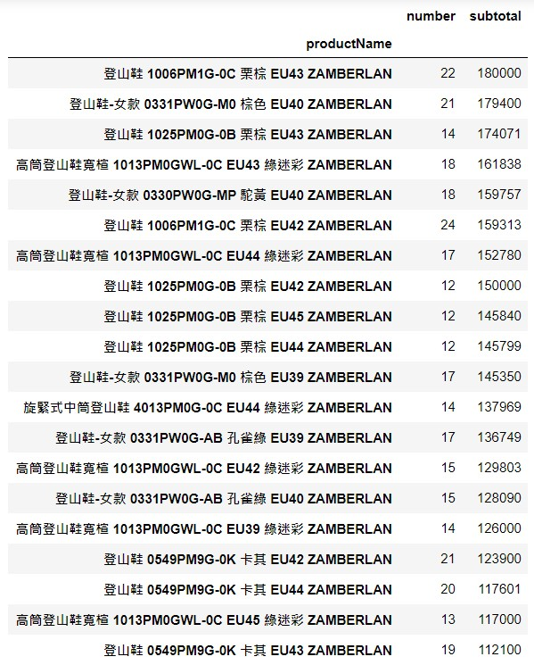
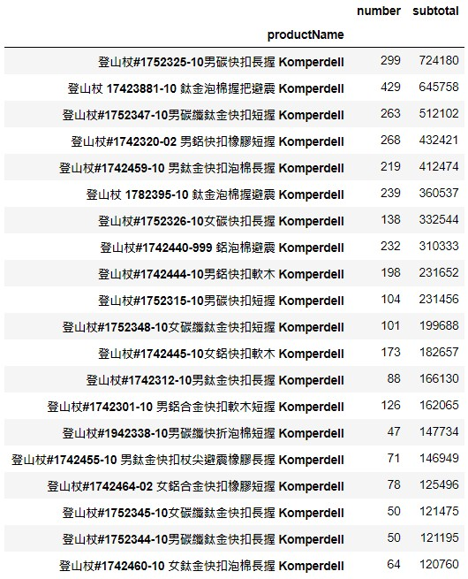
第一階段分析結果

Slide 8
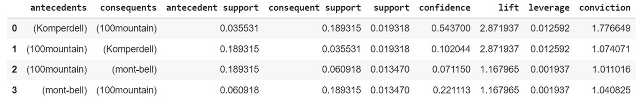
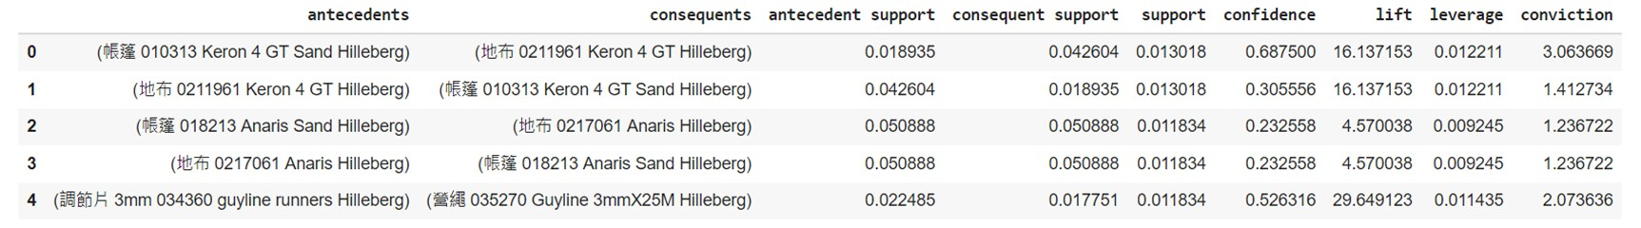
第一階段分析結果
品牌 vs 品牌
Hilleberg商品VS商品

Slide 9
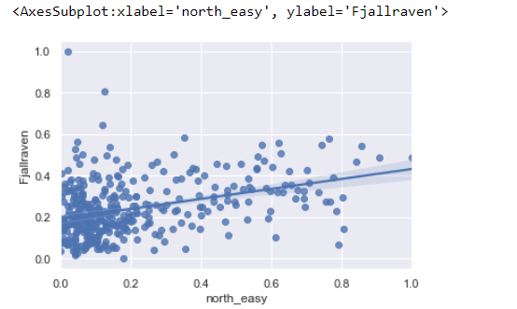
第二階段分析結果
前10個品牌與難易度、地區之間關係
海拔1500公尺以下的山，此類型的山較不需要進階的登山裝備，故北部以外地區的登山難度為簡單，中級與品牌的關聯中熱門商品為背包、帽子、緊身褲等的Fjallraven及登山鞋品牌Zamberlan都有較好的關聯性。
而不論登山難易度，登山杖都是主要配備之一，在我們分析中間難度以上不論地區，都跟登山杖有高度相關。
北部地區有許多小郊山，海拔不高、交通易達，適合偏好悠閒型登山者。
我們有發現特別的狀況台北地區在簡單的山區，登山杖就開始有較高的相關性，推測為北部郊山較多。登山者類型很大一部分為當地休閒類行
north_easy,north_normal,north_hard, south_easy,south_normal,south_hard,central_easy, central_normal,central_hard,east_easy,east_normal,east_hard

Slide 10
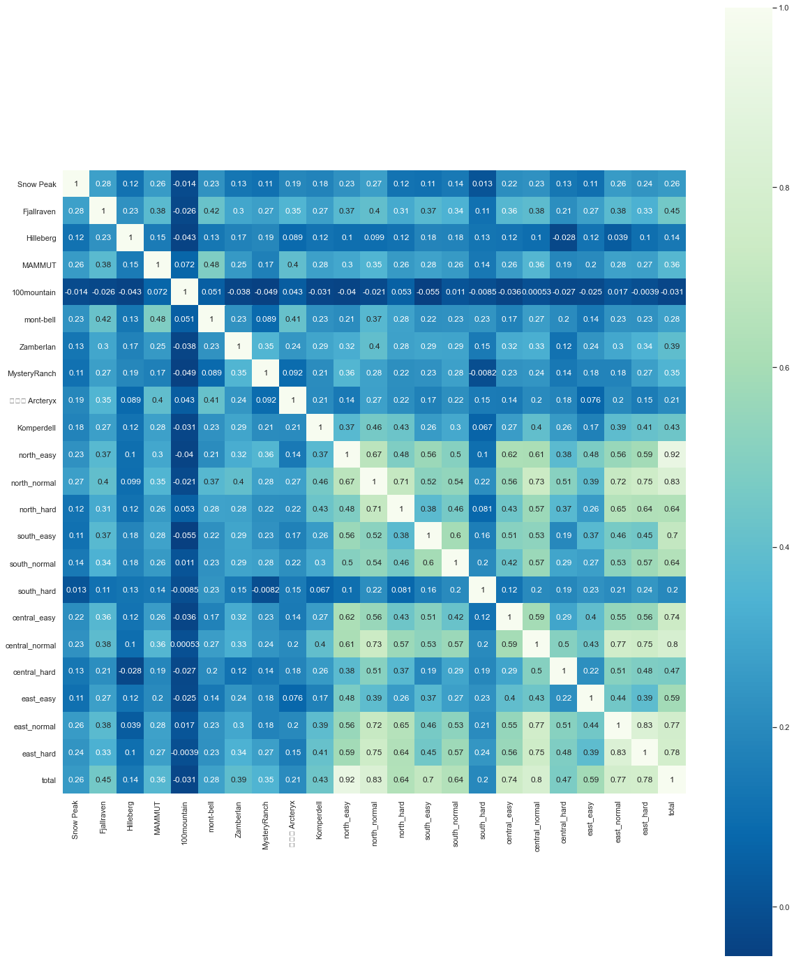
特徵值關係圖

Slide 11
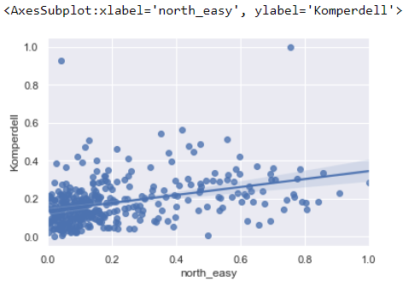
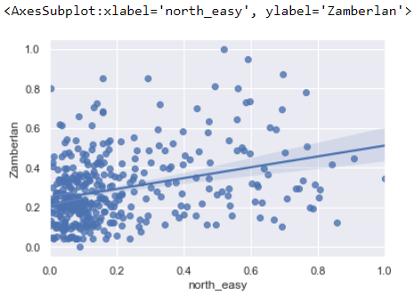
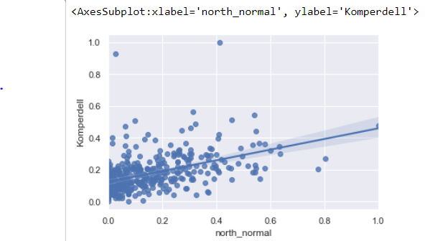
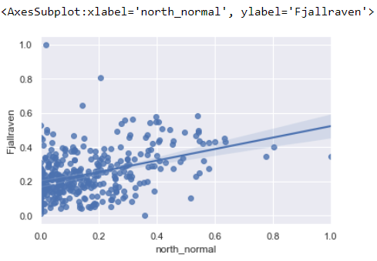
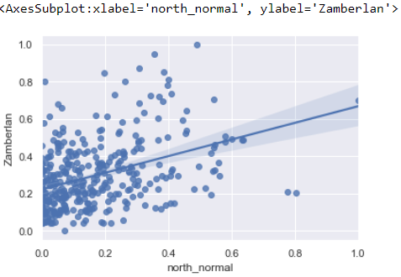
北部:

Slide 12
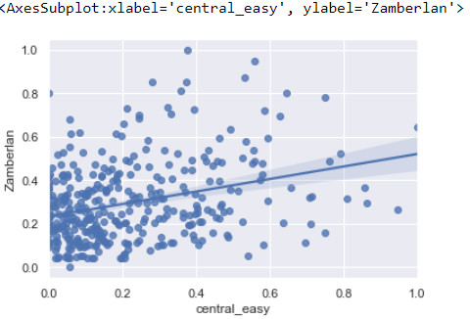
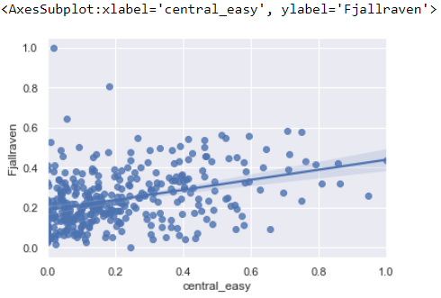
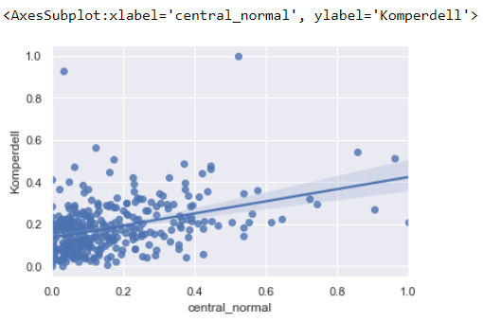
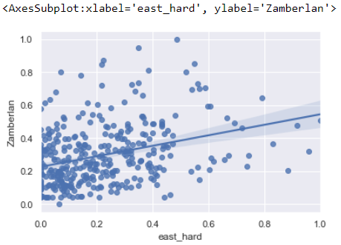
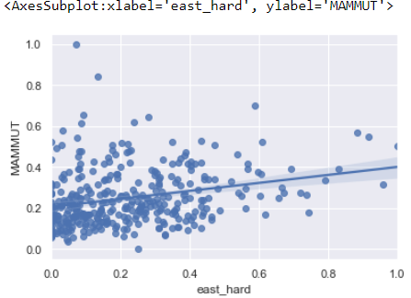
中部:

Slide 13
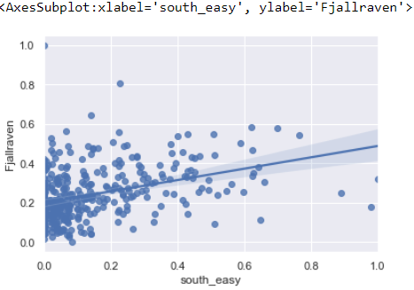
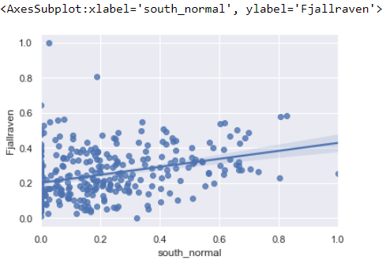
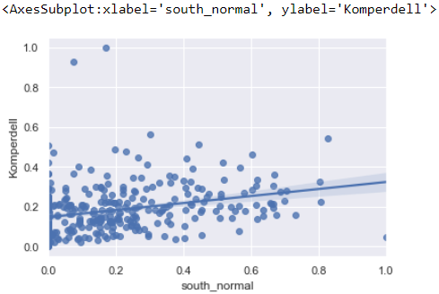
南部:

Slide 14
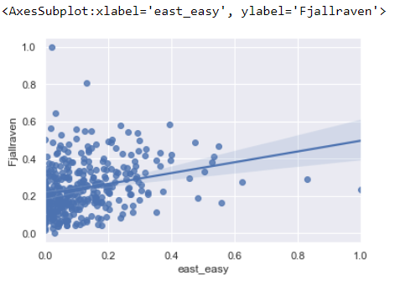
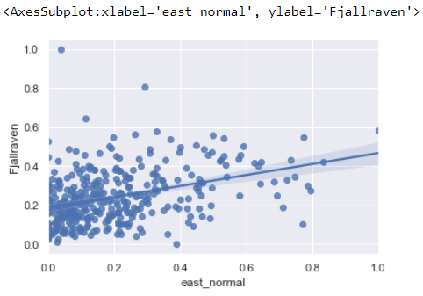
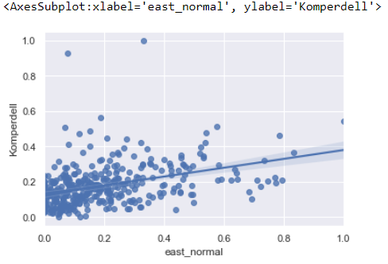

Slide 15
團隊介紹
隊長
大名：胡雅筑
專長：提案發想、資料爬蟲
團隊角色：提案發想、資料爬蟲
成員
大名：何怡陵
專長： python資料分析、簡報設計、資料庫運用
團隊角色：提案發想、簡報設計
大名：陳建廷
專長: python資料分析、統計數據分析、資料庫運用
團隊角色：資料整理、數據分析
大名：陳冠翰
專長： python資料分析、資料收集、資料庫運用
團隊角色：討論紀錄、統整、資料運用
歡迎與我們聯繫/使用作品: (可選擇留下方便聯繫方式或連結，呼籲大家更認識貴團隊與作品)

Slide 16


Thanks Happy Hacking
DATA STATION

Slide 17
實際DEMO
資料視覺化代表圖片
成果連結: (可連接至作品頁面、展示影片，或繼續以簡報展示成果DEMO)

Slide 18
開發進度:
(O) 資料整理
關聯分析
( ) 銷售資料與登山行為，特徵值迴歸分析
( ) 數據視覺化
開發時遇見問題:
硬體設備不足，以致資料處理速度不佳
資料格式處理

